Slide 1
Työnteko
Kappaleet 17 ja 18

Slide 2
Työsopimus
15-vuotias voi kirjoittaa työsopimuksen itse
-> alle 15v. huoltaja tekee sopimuksen
-> huoltaja voi purkaa alle 18-vuotiaan työsopimuksen, jos katsoo työstä olevan haittaa
Työsopimus kirjallisesti tai suullisesti (suositellaan kirjallista)
Määräaikainen tai toistaiseksi voimassa oleva (toistaiseksi voimassa oleva päättyy irtisanomiseen)
Työsuhteen alussa yleensä koeaika (kumpikin voi tällöin purkaa työsopimuksen ilman irtisanomisaikaa) https://www.youtube.com/watch?v=8JBT2Q-cJfI

Slide 3
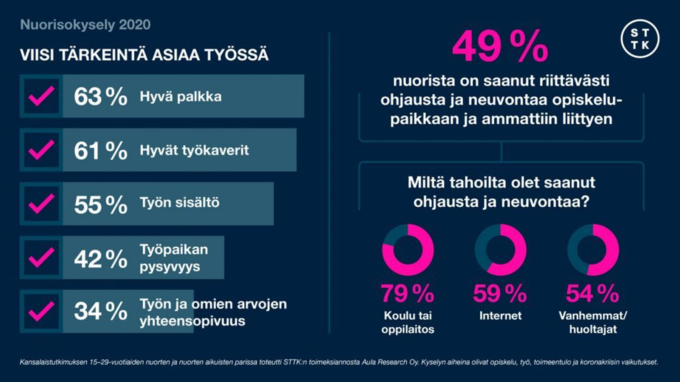
https://www.youtube.com/watch?v=KmZOFTGF_Qs

Slide 4
Kaikilla samat oikeudet
Työnantajalla opastusvelvollisuus
Palkka perustuu alalla noudatettavaan työehtosopimukseen (työsopimus laaditaan työnantajan kanssa)
Työsopimuksessa määritellään palkanmaksupäivä
Nuorille kuuluvat kaikki samat ehdot kuin vanhemmillekin työntekijöille.
Esim. kesätyöstä tulee maksaa lomakorvaus (2 päivän palkka/kk. Eli jos olet töissä 2 kuukautta, saat neljän päivän palkan) https://www.youtube.com/watch?v=016b_QotfKs

Slide 5
Työaika
Normaali työaika 8h/pv ja 40h/vk.
Nuorilla tarkat lait: a) alle 15v. Max. 7 tuntia pv ja korkeintaan puolet koulun loma-ajasta, b) Oppivelvollinen korkeintaan 2 tuntia koulupäivinä, c) 15-17-vuotias työaika klo 06.00-22.00, yötyöt yli 18v.
Työtehtävät kohtuullisia ja ikätasoon sopivia (esim. alkoholin myynti vain 18-vuotiaille)

Slide 6
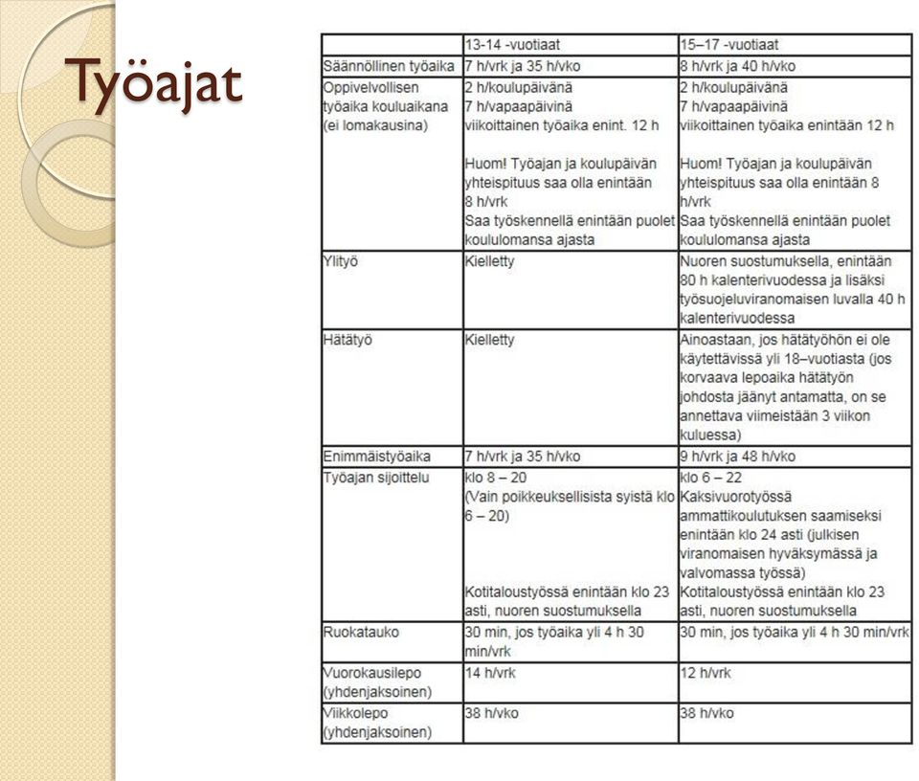

Slide 7
Työsuhteen päättyminen
Määräaikainen työsuhde päättyy sovitusti
Toistaiseksi voimassa oleva joko irtisanomiseen tai purkamiseen.
Irtisanominen: 1) työntekijä voi irtisanoutua melko vapaasti 2) työnantaja irtisanoo joko työtehtävien laiminlyömisen (ensin varoitus) tai heikentyneen taloudellisen syyn vuoksi (myös lomautus mahdollinen)
Purkaminen: syynä on räikeä virhe, esim. työturvallisuuden vaarantaminen tai vastaavasti työnantajan törkeät virheet. Huom. Myös määräaikainen sopimus voidaan purkaa.

Slide 8
Irtisanomisajat
Työnantajan irtisanoessa
Työsuhteen kesto – irtisanomisaika:
Enintään 1 vuosi -> 14 päivää
1-4 vuotta -> 1kk
5-8 vuotta -> 2kk
9-12 vuotta -> 4kk
Yli 12 vuotta -> 6kk
Työntekijän irtisanoutuessa
Työsuhteen kesto – irtisanomisaika:
Enintään 5 vuotta -> 14 päivää
Yli 5 vuotta -> 1 kk

Slide 9
Työsuojelu
Työn tulee olla turvallista, työnantajan vastuulla -> työntekijät ilmoittavat vaaranpaikoista
Vaarallisesta työstä voi kieltäytyä
Työntekijät vakuutettava
Myös työntekijöiden henkinen jaksaminen turvattava
Tasa-arvosta huolehdittava

Slide 10
Selvitä seuraavat asiat (kirja s.120-121
Mitä ovat ammattiliitot? Ja mitä tehtäviä niillä on?
Entä keitä ovat luottamusmiehet?
Mikä on ansiosidonnainen päiväraha?
Mitä tarkoittaa tulopolitiikka?
Mitä tarkoitetaan paikallisella sopimisella?

Slide 11
Ammattiliitot
TYÖNTEKIJÄT
SAK – yli 1 000 000 jäsentä
STTK – yli puoli miljoonaa jäsentä
AKAVA – n. puoli miljoonaa
Yli 70% työntekijöistä kuuluu johonkin ammattiliittoon
Hyötyjä, erilaiset edut, liiton tuki esim. työttömyyden koittaessa
TYÖNANTAJAT
EK – 16 000 yritystä
KT (kunnallinen työmarkkinalaitos)
VTML (Valtion työmarkkinalaitos)

Slide 12
Videoita
https://www.youtube.com/watch?v=Ql9He4uBZPM
https://yle.fi/aihe/artikkeli/2009/09/30/lapinlahden-linnut-palkinto

